Slide 1
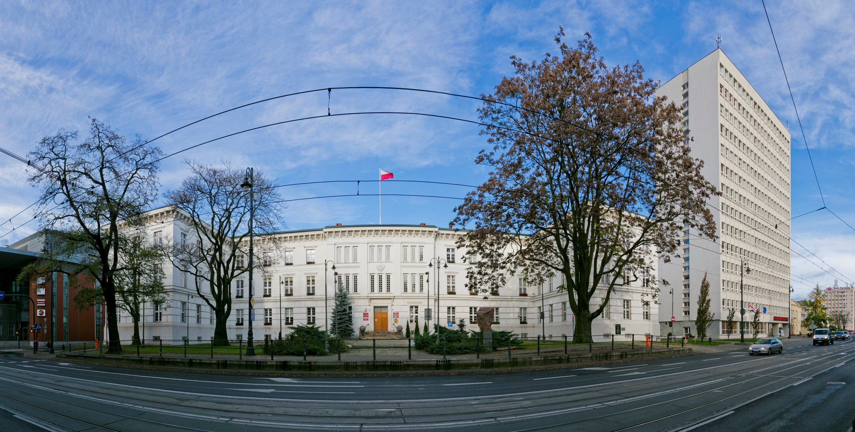
Koronawirus
#koronawirus
@KPUWBydgoszcz
@KPUWBydgoszcz

Slide 2
Informacje wstępne
Nowy koronawirus SARS-Cov-2 wywołuje chorobę o nazwie COVID-19. Choroba objawia się najczęściej gorączką, kaszlem, dusznościami, bólami mięśni, zmęczeniem.
Ciężki przebieg choroby obserwuje się u ok.15-20% osób. Do zgonów dochodzi u 2-3% osób chorych. Prawdopodobnie dane te zawyżone, gdyż u wielu osób z lekkim przebiegiem zakażenia nie dokonano potwierdzenia laboratoryjnego.
Najbardziej narażone na rozwinięcie ciężkiej postaci choroby i zgon są osoby starsze, z obniżoną odpornością, którym towarzyszą inne choroby, w szczególności przewlekłe.
#koronawirus
@KPUWBydgoszcz
@KPUWBydgoszcz

Slide 3
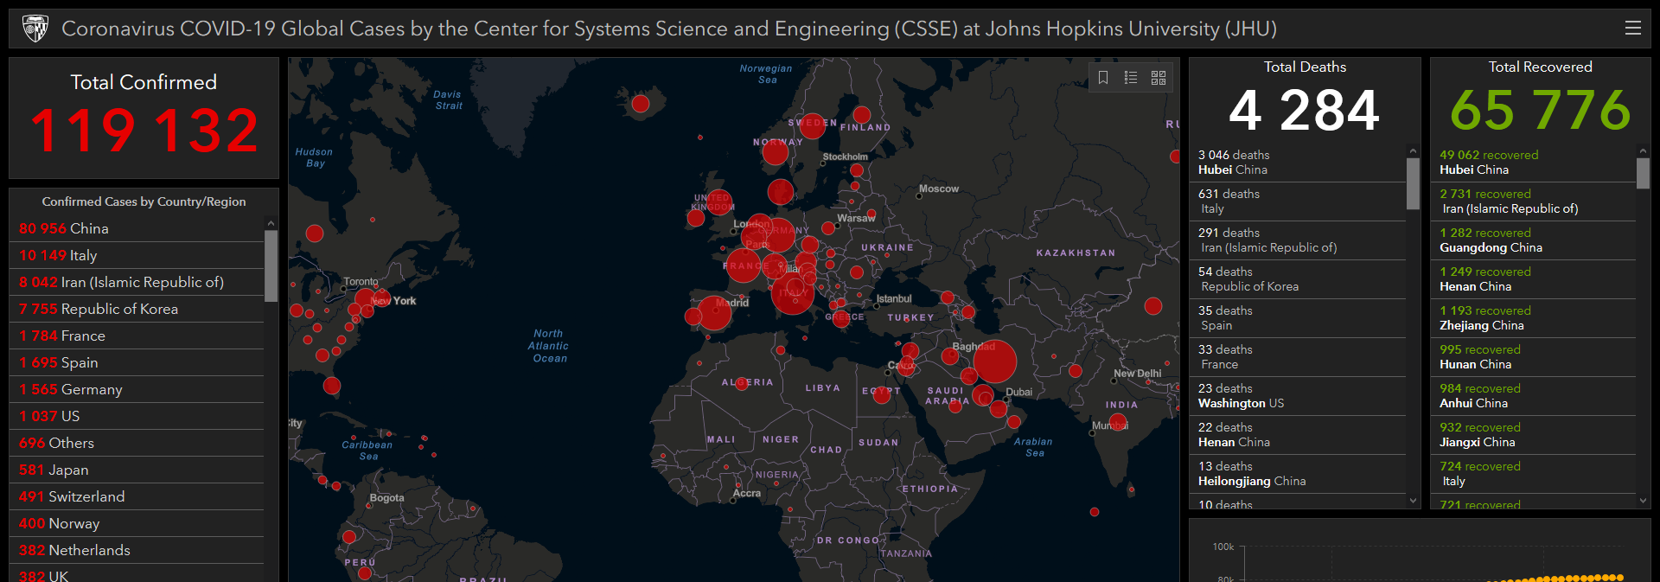
Naukowcy z Centrum Nauki o Systemach i Inżynierii amerykańskiego Uniwersytetu Johnsa Hopkinsa stworzyli aktualizowaną na bieżąco interaktywną mapę, na której zaznaczone są miejsca, gdzie wykryto zakażenia koronawirusem. Zliczane są także przypadki zakażeń, zgony i wyleczone osoby. Dane z 11.03.2020 r.
#koronawirus
@KPUWBydgoszcz
@KPUWBydgoszcz

Slide 4
Sytuacja ogólnokrajowa – stan na: 09.03.2020 r.
1 nowa
#koronawirus
@KPUWBydgoszcz
@KPUWBydgoszcz

Slide 5
Sytuacja ogólnokrajowa – stan na: 10.03.2020 r.
#koronawirus
@KPUWBydgoszcz
@KPUWBydgoszcz

Slide 6
Kujawsko-Pomorskie – stan na: 10.03.2020 r.
Na terenie województwa kujawsko-pomorskiego nie ma potwierdzonego przypadku COVID-19.
8 - osoby hospitalizowane z podejrzeniem zakażenia
37 - liczba objętych kwarantanną
343 - liczba objętych nadzorem epidemiologicznym
Próbki pobrane i dostarczone do laboratorium dające wynik negatywny: 25 próbek
W oczekiwaniu na wynik: 8 próbek
#koronawirus
@KPUWBydgoszcz
@KPUWBydgoszcz

Slide 7
Kujawsko-Pomorskie – Przygotowanie szpitalne i sanitarne
Wariant „A”
4 Szpitale w podwyższonej gotowości:
Wojewódzki Szpital Obserwacyjno-Zakaźny w Bydgoszczy przy ul. Św. Floriana 12
Kujawsko-Pomorskie Centrum Pulmonologii w Bydgoszczy przy ul. Seminaryjnej 1
Wojewódzki Szpital Zespolony im. L. Rydygiera – Oddział Obserwacyjno-Zakaźny w Toruniu, przy ul. Krasińskiego 4/4a
Nowy Szpital w Świeciu – Oddział Obserwacyjno-Zakaźny przy ul. Wojska Polskiego 126
#koronawirus
@KPUWBydgoszcz
@KPUWBydgoszcz

Slide 8
Kujawsko-Pomorskie – Przygotowanie szpitalne i sanitarne
Stan podwyższonej gotowości oznacza m.in.
poszerzenie bazy łóżkowej,
wstrzymanie zaplanowanych wcześniej przyjęć i przyjmowanie wyłącznie pacjentów znajdujących się w stanie nagłego zagrożenia zdrowotnego,
zabezpieczenie personelu medycznego w stałej gotowości do udzielania świadczeń zdrowotnych,
przygotowanie do przyjęcia i pozostawanie w stałej gotowości do przyjmowania z możliwością izolacji pacjentów zakażonych koronawirusem SARS-CoV-2.
#koronawirus
@KPUWBydgoszcz
@KPUWBydgoszcz

Slide 9
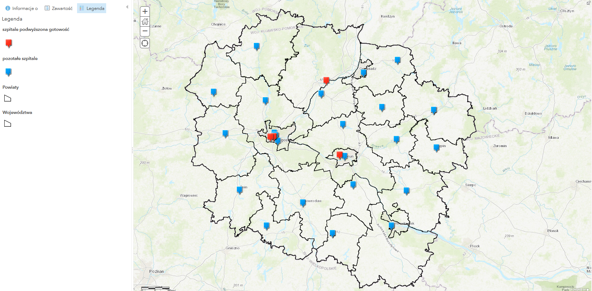
Kujawsko-Pomorskie – Przygotowanie szpitalne i sanitarne
Wariant „A” – 4 szpitale w podwyższonej gotowości
#koronawirus
@KPUWBydgoszcz
@KPUWBydgoszcz

Slide 10
Kujawsko-Pomorskie – Przygotowanie szpitalne i sanitarne
ORGANIZACJA I SPOSÓB FUNKCJONOWANIA SIECI SZPITALI KLUCZOWYCH
Zestawienie szpitali kluczowych wskazanych w oparciu o ocenę zagrożenia i analizę potrzeb systemu zarządzania kryzysowego w woj. kujawsko-pomorskim (nazwy jednostek skrócone)
Szpital Uniwersytecki im. Jurasza w Bydgoszczy
Szpital Uniwersytecki im. Biziela w Bydgoszczy
Wojewódzki Szpital Obserwacyjno-Zakaźny w Bydgoszczy wariant „A” wariant „B”
Kujawsko-Pomorskie Centrum Pulmonologii w Bydgoszczy wariant „A” wariant „B”
Wojewódzki Szpital Zespolony w Toruniu wariant „A” wariant „B”
NZOZ Świecie „Nowy Szpital” wariant „A” wariant „B”
Wojewódzki Szpital Specjalistyczny we Włocławku wariant „B”
Szpital Wielospecjalistyczny w Inowrocławiu wariant „B”
Regionalny Specjalistyczny Szpital w Grudziądzu wariant „B”
Szpital Miejski w Bydgoszczy
Szpital Miejski w Toruniu
SP ZOZ w Radziejowie
SP Sp. z o.o. w Golubiu-Dobrzyniu
NZOZ w Więcborku
NZOZ w Tucholi
SP ZOZ w Rypinie
#koronawirus
@KPUWBydgoszcz
@KPUWBydgoszcz

Slide 11
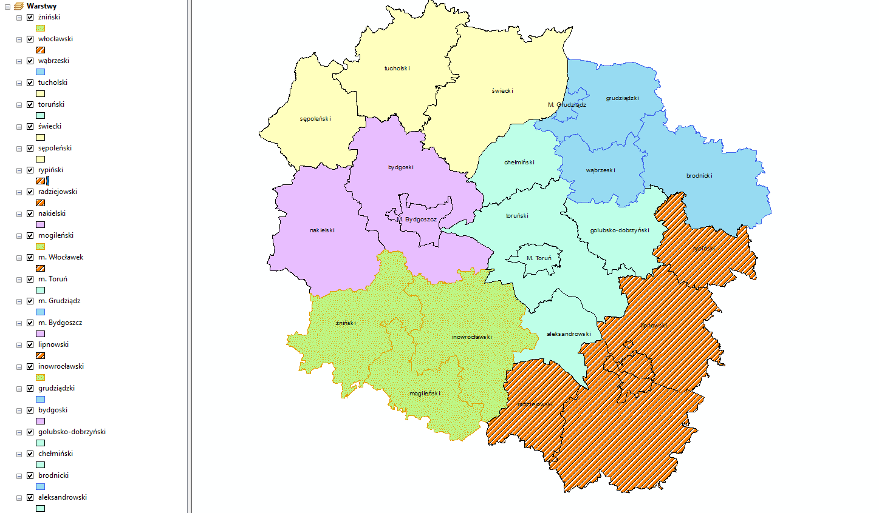
Kujawsko-Pomorskie – Przygotowanie szpitalne i sanitarne
2 000 próbek na dobę
#koronawirus
@KPUWBydgoszcz
@KPUWBydgoszcz

Slide 12
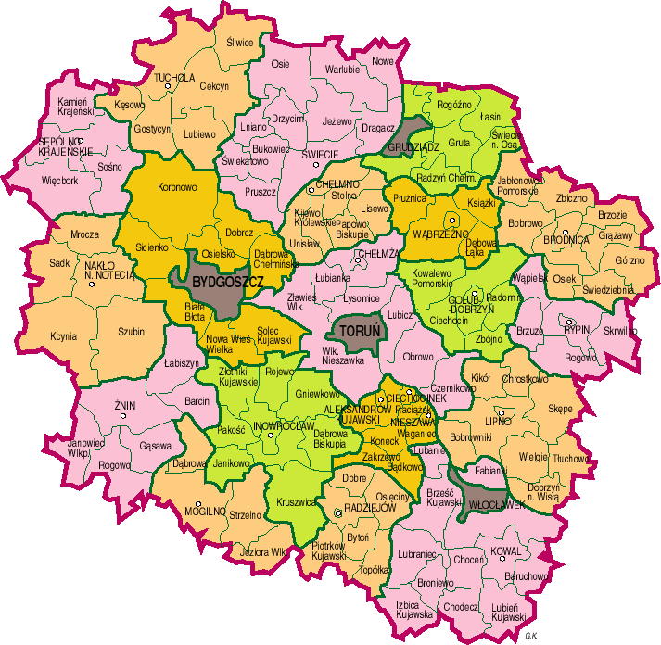
Kujawsko-Pomorskie – Przygotowanie szpitalne i sanitarne
Szpital Specjalistyczny w Grudziądzu
Rozmieszczenie Szpitalnych Oddziałów Ratunkowych
NZOZ „Szpital Tucholski” w Tucholi
Szpital ZOZ w Brodnicy
Wojewódzki Szpital im. Biziela w Bydgoszczy
O
NZOZ „Nowy Szpital” w Świeciu
O
Szpital Kliniczny w Bydgoszczy im.Jurasza
O
O
Każdy szpital otrzymał polecenie przygotowania procedury postepowania z pacjentem na podstawie wytycznych z Głównego Inspektoratu Sanitarnego z dnia 27 lutego 2020 r.
O
O
SPZOS Lipno
X Wojskowy Szpital Kliniczny w Bydgoszczy
O
O
Wojewódzki Szpital Dziecięcy w Toruniu
NZOZ „Pałuckie Centrum Zdrowia” w Żninie
O
O
Wojewódzki Szpital Zespolony w Toruniu
Publiczny Specjalistyczny Zakład Opieki Zdrowotnej w Inowrocławiu
O
Wojewódzki Szpital we Włocławku
SOR – 11 jednostek
O
#koronawirus
@KPUWBydgoszcz
@KPUWBydgoszcz

Slide 13
Kujawsko-Pomorskie – Przygotowanie szpitalne i sanitarne
Wojewódzkie oraz Powiatowe Stacje Sanitarno-Epidemiologiczne pracują 24H/dobę.
Służby sanitarne współpracują z POZ, samorządami i dyrektorami szkół.
Infolinia NFZ i służb sanitarnych przejmuje pacjentów i ocenia sposób postępowania
z pacjentem.
#koronawirus
@KPUWBydgoszcz
@KPUWBydgoszcz

Slide 14
Kujawsko-Pomorskie – Rezerwa Prezesa Rady Ministrów
Uruchomienie środków z rezerwy ogólnej Prezesa Rady Ministrów na zwalczanie koronawirusa w wysokości 5 626 735 zł dla:
Kujawsko-Pomorskiego Centrum Pulmonologii w Bydgoszczy
ECMO (pozaustrojowe utlenowanie krwi),
karetka pulmonologiczna,
defibrylatory, kardiomonitory, pompy infuzyjne, respiratory,
środki ochrony osobistej, środki do dezynfekcji.
Wojewódzkiego Szpitala Obserwacyjno-Zakaźnego w Bydgoszczy
ECMO,
ambulans,
respiratory, pompy infuzyjne, odczynniki, aparat RTG,
środki ochrony osobistej.
#koronawirus
@KPUWBydgoszcz
@KPUWBydgoszcz

Slide 15
Kujawsko-Pomorskie – Rezerwa Prezesa Rady Ministrów
Wojewódzkiego Szpitala Zespolonego im. L. Rydygiera – Oddział Obserwacyjno-Zakaźny w Toruniu
respiratory, kardiomonitory, pompy infuzyjne,
środki ochrony osobistej, izolatory transportowe.
Nowego Szpitala w Świeciu – Oddział Obserwacyjno-Zakaźny
respiratory, kardiomonitory,
środki do dezynfekcji
19 Zespołów Ratownictwa Medycznego
urządzenia do odkażania ambulansów
#koronawirus
@KPUWBydgoszcz
@KPUWBydgoszcz

Slide 16
Rekomendacje GIS, Wojewody i Wojewódzkiego Inspektora Sanitarnego dot. imprez masowych
08.03.2020 r.
Rekomendacja GIS o odwołaniu wszystkich wydarzeń z udziałem powyżej 1000 osób.
06.03.2020 r.
W oparciu o bieżącą ocenę zagrożenia, wynikającą z dynamicznego rozwoju sytuacji epidemiologicznej, która uzasadnia konieczność odwołania imprezy masowej lub nie wydania zgody ze względu na zagrożenie epidemiologiczne:
Wojewoda Kujawsko-Pomorski może zakazać przeprowadzenia imprezy masowej z udziałem publiczności na całym obiekcie lub w jego wydzielonych sektorach lub wprowadzić, na czas określony albo nieokreślony, zakaz przeprowadzania przez organizatora imprez masowych na terenie województwa lub jego części. (art. 34. ust. 1 pkt 1 i 2 ustawy o bezpieczeństwie imprez masowych)
Wojewoda może wydać taką decyzję na wniosek:
Państwowego Inspektora Sanitarnego – skierowany do Wojewody po uwzględnieniu negatywnej opinii PIS na podstawie wniosku skierowanego przez zainteresowany organ
W oparciu o analizę sytuacji przedstawioną w opinii wydanej przez Państwowego Wojewódzkiego Inspektora Sanitarnego w Bydgoszczy.
Cel: zmniejszenie ryzyka wybuchu epidemii, a tym samym utrzymania bezpieczeństwa zdrowotnego na poziomie społecznie akceptowalnym.
#koronawirus
@KPUWBydgoszcz
@KPUWBydgoszcz

Slide 17
Kujawsko-Pomorskie – Państwowe Ratownictwo Medyczne
Rozmieszczenie zespołów ratownictwa medycznego w 2020 roku
Stan zasobów: 93 Zespoły Ratownictwa Medycznego typu „P” i „S”, w tym:
12 ZRM typu „S”
81 ZRM typu „P”
10 ZRM typu „P” (rezerwa, możliwa do uruchomienia w czasie do 24 godzin od zadysponowania)
P
S
#koronawirus
@KPUWBydgoszcz
@KPUWBydgoszcz

Slide 18
Kujawsko-Pomorskie – numer 112
UWAGA!
Operatorzy numeru alarmowego „112” oraz dyspozytorzy medyczni zostali przeszkoleni w swoich jednostkach w zakresie sposobu reakcji na wywołania alarmowe dot. zdarzeń mogących mieć związek z zagrożeniem koronawirusem.
2 000 próbek na dobę
#koronawirus
@KPUWBydgoszcz
@KPUWBydgoszcz

Slide 19
Działania Wojewody i podległych służb
Spotkania
Zespoły Kryzysowe
Sztaby
Z organami tworzącymi Szpitale:
Marszałkiem Województwa Kujawsko-Pomorskiego
Prezydentami miast
Starostami
Przewodniczącymi konwentów burmistrzów i wójtów
Z dyrektorami Szpitali:
kilkukrotnie w uzależnieniu od stopnia zaangażowania szpitala na tym etapie
Spotkania z:
konsultantami w dziedzinie chorób zakaźnych,
epidemiologii,
intensywnej terapii
Uzgodnienie z nimi sposobu zabezpieczenia województwa na poszczególnych etapach.
#koronawirus
@KPUWBydgoszcz
@KPUWBydgoszcz

Slide 20
Działania Wojewody – najbliższe godziny i dni
PONIEDZIAŁEK
WTOREK
ŚRODA
Spotkania:
Sztab kryzysowy w delegaturze UW
Centrum Powiadamiania Ratunkowego (CPR)
Państwowe Ratownictwo Medyczne (PRM)
Spotkania:
Marszałek Województwa Kujawsko-Pomorskiego
Prezydenci miast
Starostowie
Burmistrzowie
Wójtowie
Spotkania:
Dyrektorzy Szpitali
Administracja zespolona i niezespolona Wojewody
Wojsko
#koronawirus
@KPUWBydgoszcz
@KPUWBydgoszcz

Slide 21
Działania Policji
współpraca i wymiana informacji z organami administracji publicznej i innymi instytucjami właściwymi do działań w sytuacjach zwalczania skutków wystąpienia chorób zakaźnych;
zapewnienie bezpieczeństwa i porządku publicznego w ruchu drogowym w rejonie prowadzonych działań, w tym wyznaczenie objazdów;
izolacja zagrożonego terenu;
egzekwowanie przestrzegania zakazów i nakazów obowiązujących w wyznaczonej strefie;
udzielanie pomocy w transporcie zorganizowanym przez inspekcję, m.in.: pilotaż przewozu próbek materiału zakaźnego do badań;
realizacja zadań procesowych związanych z zaistniałym zdarzeniem;
#koronawirus
@KPUWBydgoszcz
@KPUWBydgoszcz

Slide 22
Działania PSP
4 marca Państwowa Straż Pożarna przeprowadziła ćwiczenia.
Rozstawiono po 2 namioty przy następujących szpitalach:
Wojewódzki Szpital Obserwacyjno-Zakaźny w Bydgoszczy, ul. Św. Floriana 12
Kujawsko-Pomorskie Centrum Pulmonologii w Bydgoszczy, ul. Seminaryjna 1
3 Specjalistyczne Grupy Ratownictwa Chemiczno-Ekologicznego:
SGR Chem-Eko Toruń
SGR Chem-Eko Bydgoszcz (grupa funkcjonuje na bazie JRG 2 i JRG 4 Bydgoszcz)
SGR Chem-Eko Włocławek (grupa funkcjonuje na bazie JRG 1 i JRG 2 Włocławek)
Łącznie w województwie na stanie PSP znajdują się:
68 namiotów pneumatycznych ,
13 namiotów stelażowych ,
154 ubrania ochrony biologicznej,
Również w KM Toruniu funkcjonuje grupa kontenerowa z zestawami kontenerów z namiotami, łóżkami, stolikami, krzesłami oraz z kontenerem tzw. sanitarnym i namiotami do dekontaminacji - zaplecze logistyczne
#koronawirus
@KPUWBydgoszcz
@KPUWBydgoszcz

Slide 23
Nowe rozwiązania prawne
USTAWA
z dnia 2 marca 2020 r.
o szczególnych rozwiązaniach związanych z zapobieganiem, przeciwdziałaniem i zwalczaniem COVID-19, innych chorób zakaźnych oraz wywołanych nimi sytuacji kryzysowych
Główne założenia:
Wprowadza zasady i tryb zapobiegania oraz zwalczania zakażenia wirusem SARS-CoV-2;
Zadania organów administracji publicznej w zakresie zapobiegania oraz zwalczania;
Uprawnienia i obowiązki podmiotów zaangażowanych w walkę z COVID-19;
Zasady pokrywania kosztów realizacji zadań, w szczególności tryb finansowania świadczeń opieki zdrowotnej dla osób z podejrzeniem zakażenia lub choroby zakaźnej.
#koronawirus
@KPUWBydgoszcz
@KPUWBydgoszcz

Slide 24
Nowe rozwiązania prawne
W celu przeciwdziałania COVID-19 pracodawca może polecić pracownikowi wykonywanie, przez czas oznaczony, pracy określonej w umowie o pracę, poza miejscem jej stałego wykonywania (praca zdalna).
W przypadku zamknięcia żłobka, klubu dziecięcego, przedszkola lub szkoły do których uczęszcza dziecko, z powodu COVID-19, ubezpieczonemu zwolnionemu od wykonywania pracy przysługuje dodatkowy zasiłek opiekuńczy.
Do zamówień, których przedmiotem są towary lub usługi niezbędne do przeciwdziałania COVID-19, nie stosuje się przepisów ustawy z dnia 29 stycznia 2004 r. – Prawo zamówień publicznych (Dz. U. z 2019 r. poz. 1843 oraz z 2020 r. poz. 288), jeżeli zachodzi wysokie prawdopodobieństwo szybkiego i niekontrolowanego rozprzestrzeniania się choroby lub jeżeli wymaga tego ochrona zdrowia publicznego.
#koronawirus
@KPUWBydgoszcz
@KPUWBydgoszcz

Slide 25
Nowe rozwiązania prawne
Minister właściwy do spraw zdrowia na podstawie informacji przekazywanych przez Głównego Inspektora Farmaceutycznego ustali w drodze obwieszczenia maksymalne ceny:
produktów leczniczych;
wyrobów medycznych;
środków spożywczych specjalnego przeznaczenia
– które mogą być wykorzystane w związku z przeciwdziałaniem COVID-19
Świadczenia opieki zdrowotnej, w tym transportu sanitarnego, wykonywane w związku z przeciwdziałaniem COVID-19, udzielone przez podmioty wykonujące działalność leczniczą wpisane do wykazu, są finansowane przez Narodowy Fundusz Zdrowia.
Świadczenia opieki zdrowotnej, są finansowane w formie opłaty ryczałtowej za utrzymanie stanu gotowości do udzielania tych świadczeń oraz ceny odpowiadającej liczbie i rodzajowi świadczeń opieki zdrowotnej udzielonych w przyjętym okresie rozliczeniowym.
#koronawirus
@KPUWBydgoszcz
@KPUWBydgoszcz

Slide 26
Nowe rozwiązania prawne
Prezes Rady Ministrów może, na wniosek ministra właściwego do spraw zdrowia, nałożyć na jednostkę samorządu terytorialnego obowiązek wykonania określonego zadania w związku z przeciwdziałaniem COVID-19.
Zadanie, może dotyczyć w szczególności zmian w strukturze organizacyjnej podmiotu leczniczego lub przekazania produktów leczniczych, wyrobów medycznych, środków spożywczych specjalnego przeznaczenia żywieniowego oraz aparatury i sprzętu medycznego.
Wojewoda może wydawać polecenia obowiązujące wszystkie organy administracji rządowej działające w województwie i państwowe osoby prawne, organy samorządu terytorialnego, samorządowe osoby prawne oraz samorządowe jednostki organizacyjne nieposiadające osobowości prawnej w związku z przeciwdziałaniem COVID-19. Polecenia podlegają natychmiastowemu wykonaniu. O wydanych poleceniach wojewoda niezwłocznie informuje właściwego ministra.
#koronawirus
@KPUWBydgoszcz
@KPUWBydgoszcz

Slide 27
Nowe rozwiązania prawne
Główny Inspektor Sanitarny lub działający z jego upoważnienia państwowy wojewódzki inspektor sanitarny może wydawać zalecenia i wytyczne określające sposób postępowania w trakcie realizacji zadań związanych w walce z koronawirusem.
Hurtownie farmaceutyczne są obowiązane do zbywania produktów leczniczych, środków spożywczych specjalnego przeznaczenia żywieniowego oraz wyrobów medycznych, określonych w wykazie, o którym mowa w ust. 3, wyłącznie do innych hurtowni farmaceutycznych, aptek, punktów aptecznych oraz zakładów leczniczych podmiotów leczniczych, działających na terytorium Rzeczypospolitej Polskiej.
Producenci lub importerzy wyrobów medycznych lub środków spożywczych specjalnego przeznaczenia żywieniowego są obowiązani do zbywania wyrobów lub środków określonych w wykazie, o którym mowa w ust. 3, wyłącznie do hurtowni farmaceutycznych.
#koronawirus
@KPUWBydgoszcz
@KPUWBydgoszcz

Slide 28
Nowe rozwiązania prawne
Z budżetu państwa mogą być udzielane właściwym jednostkom samorządu terytorialnego dotacje celowe na wsparcie realizacji zadań wynikających z przepisów o zapobieganiu oraz zwalczaniu zakażeń i chorób zakaźnych u ludzi w wysokości do 100%.
Na potrzeby zapewnienia ochrony lokalnej społeczności w sytuacji kryzysowej lub możliwości wystąpienia sytuacji kryzysowej wójt, burmistrz, prezydent miasta określa szczególne formy udzielania pomocy dla lokalnej społeczności.
Wójt, burmistrz, prezydent miasta sporządza wykaz szczególnych form udzielania pomocy dla lokalnej społeczności oraz informuje, w sposób zwyczajowo przyjęty, mieszkańców o możliwości ich uwzględnienia w tym wykazie.
#koronawirus
@KPUWBydgoszcz
@KPUWBydgoszcz

Slide 29
Nowe rozwiązania prawne
W celu zapobiegania szerzeniu się zakażeń i chorób zakaźnych, osoby chore na chorobę zakaźną albo osoby podejrzane o zachorowanie na chorobę zakaźną mogą podlegać obowiązkowej hospitalizacji.
Osoby zdrowe, które pozostawały w styczności z osobami chorymi na choroby zakaźne podlegają obowiązkowej kwarantannie lub nadzorowi epidemiologicznemu, jeżeli tak postanowią organy inspekcji.
#koronawirus
@KPUWBydgoszcz
@KPUWBydgoszcz

Slide 30
DZIĘKUJĘ ZA UWAGĘ
#koronawirus
@KPUWBydgoszcz
@KPUWBydgoszcz

